Slide 1
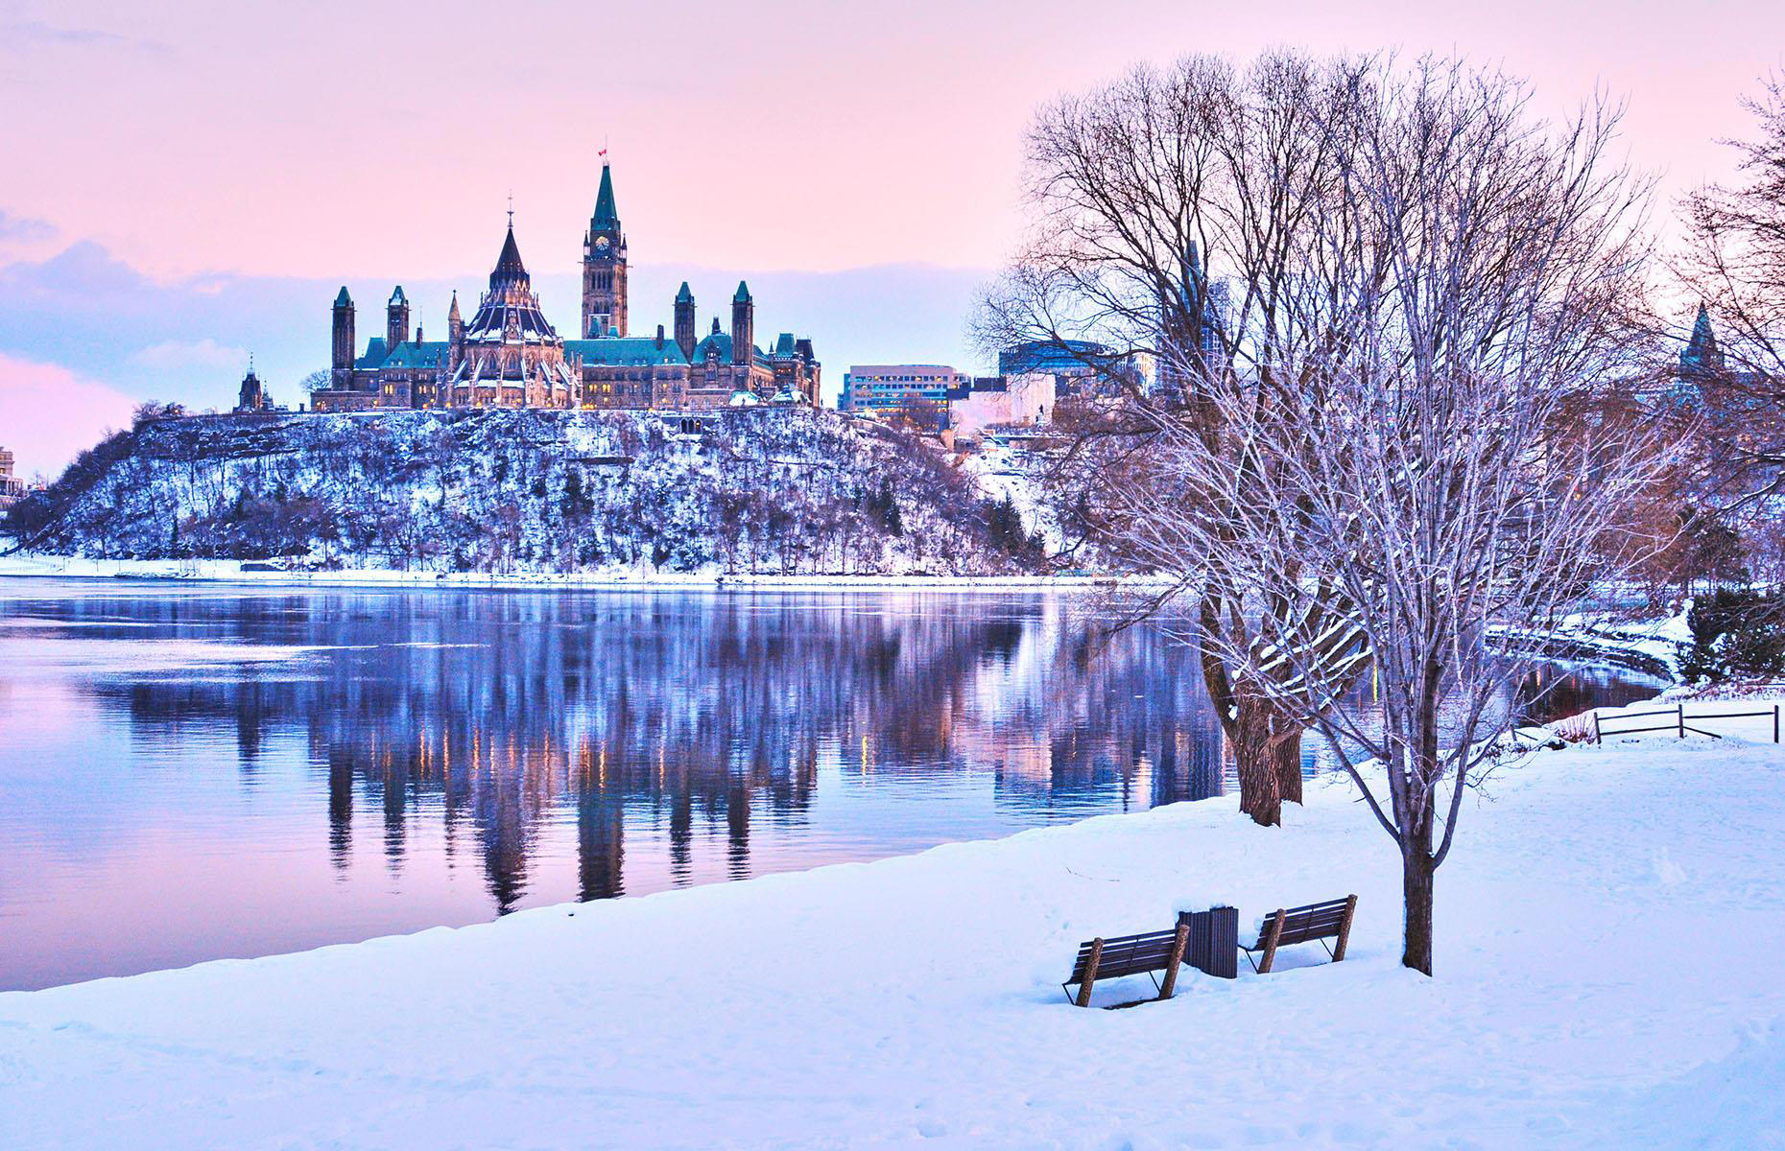
-11,9°С
Оттава (Канада)

Slide 2
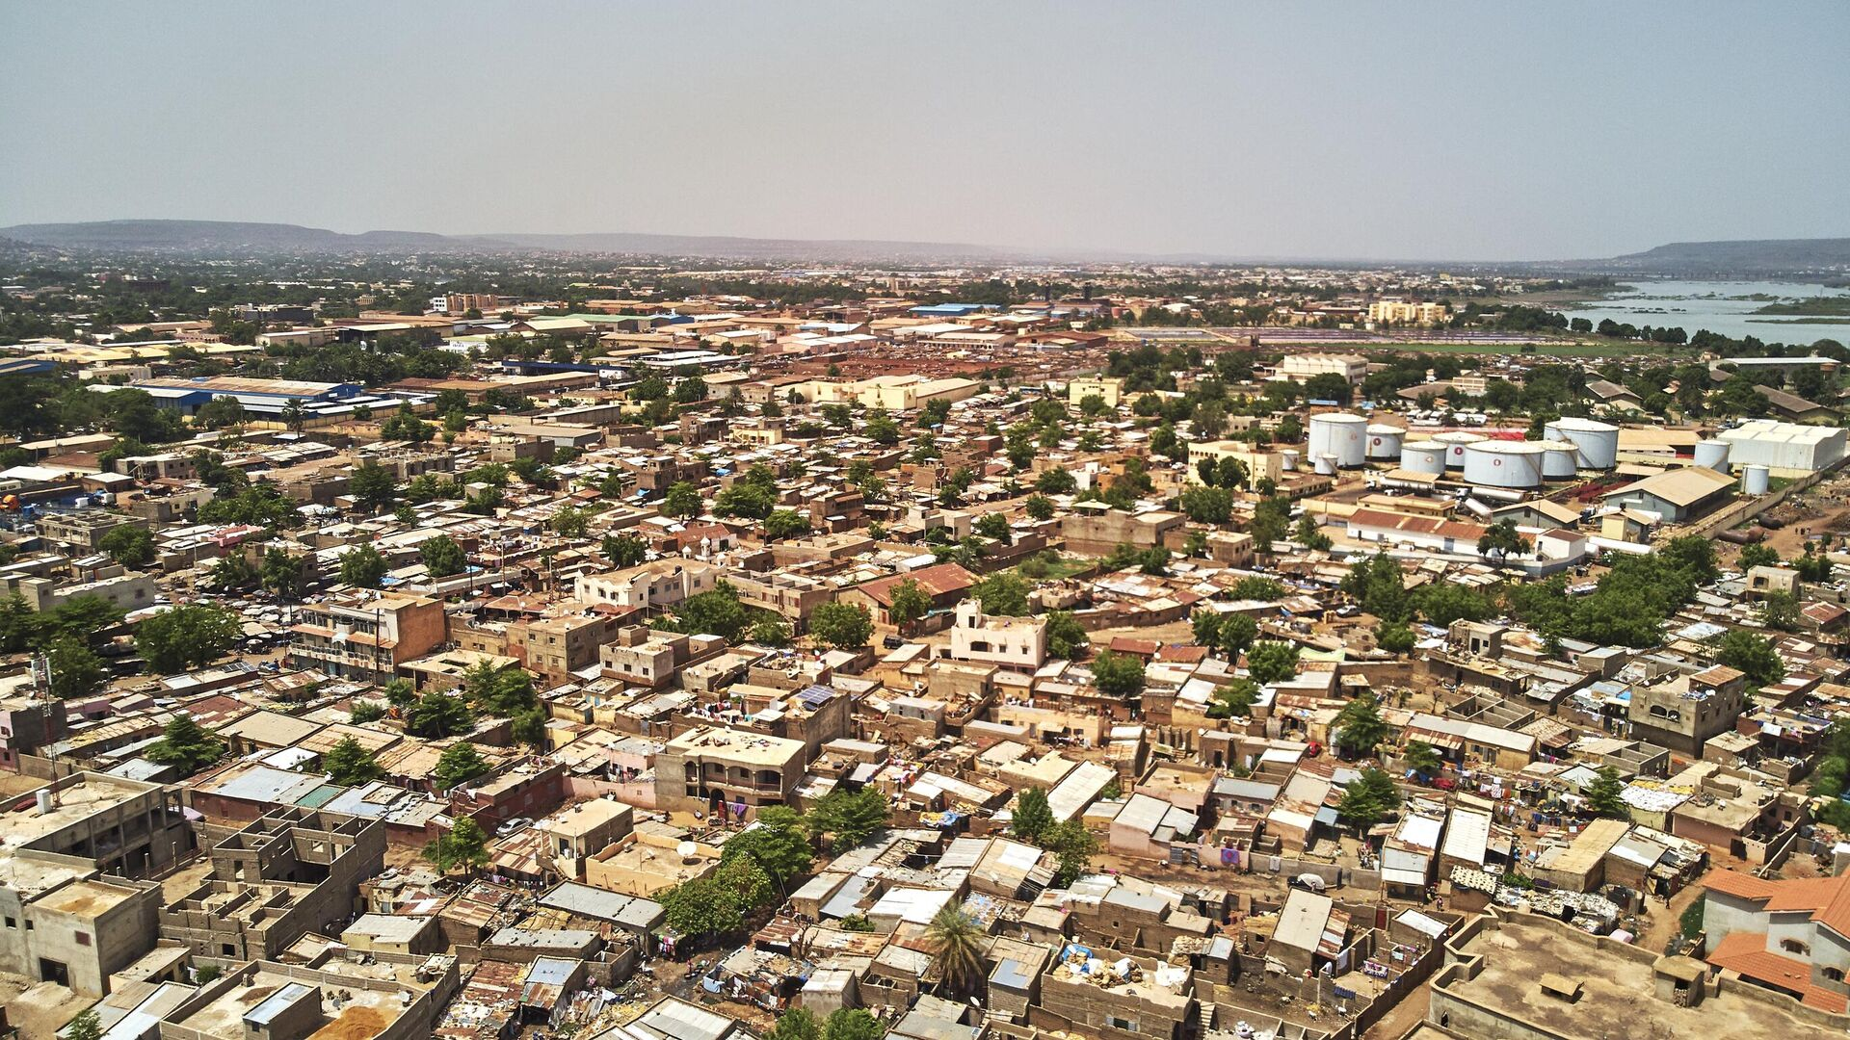
+27,8°С
Бамака (Мали)

Slide 3
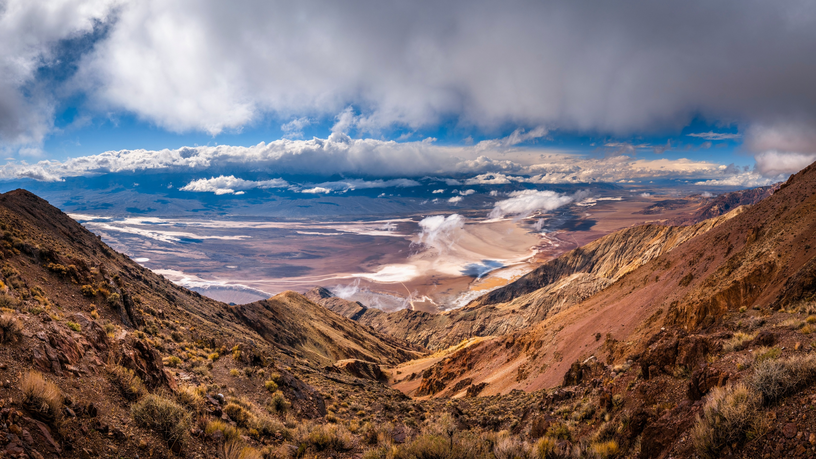
+56,7°С
Долина Смерти (США)

Slide 4
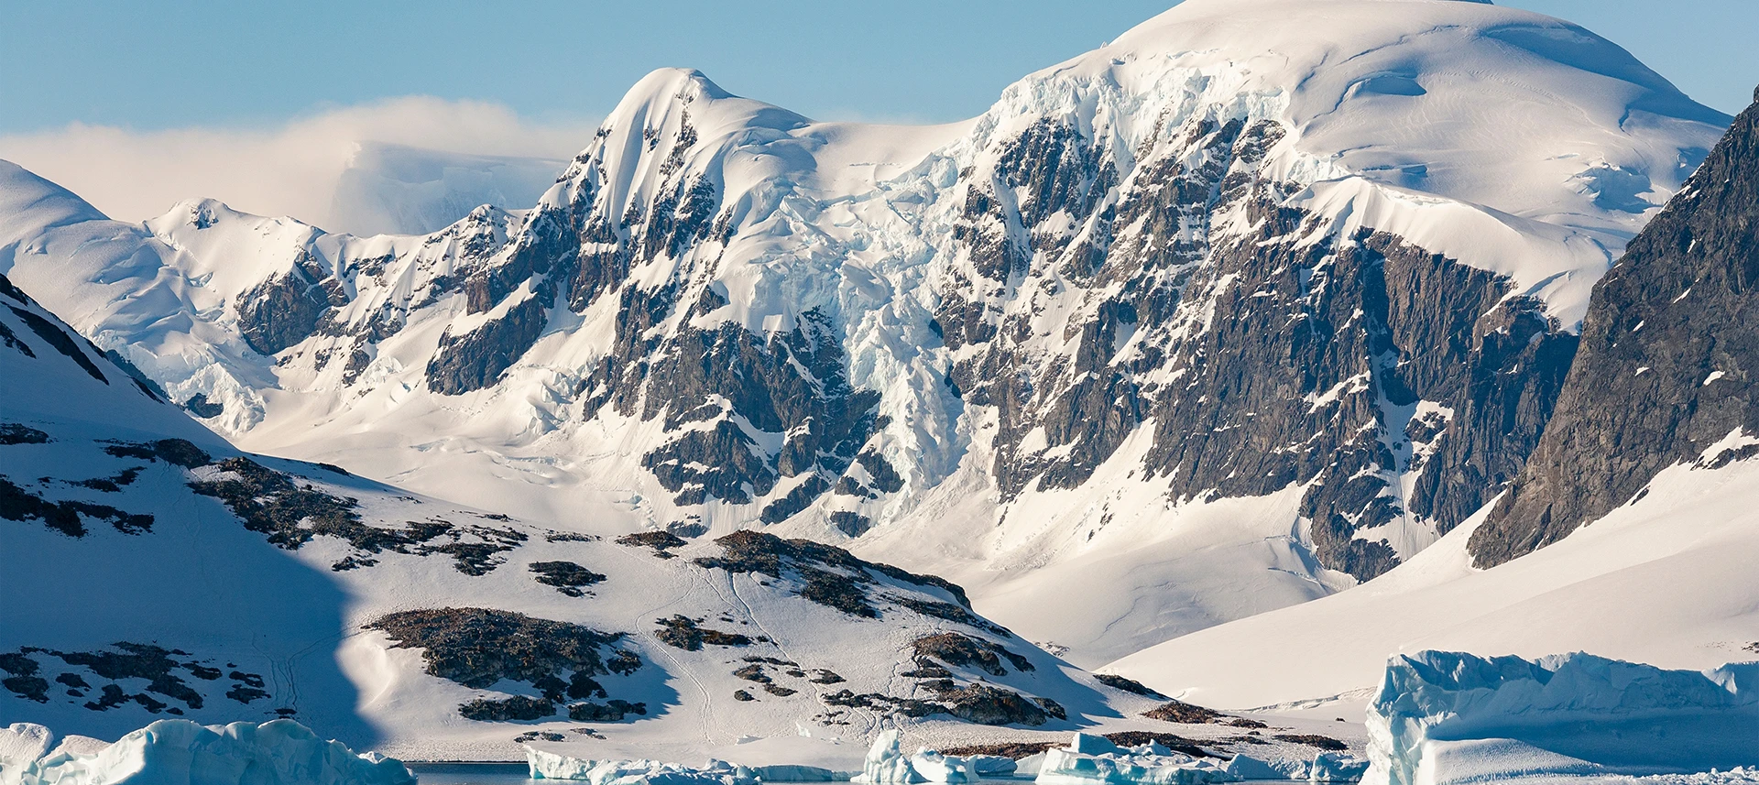
-89,2°С
Антарктида («Восток»)

Slide 5
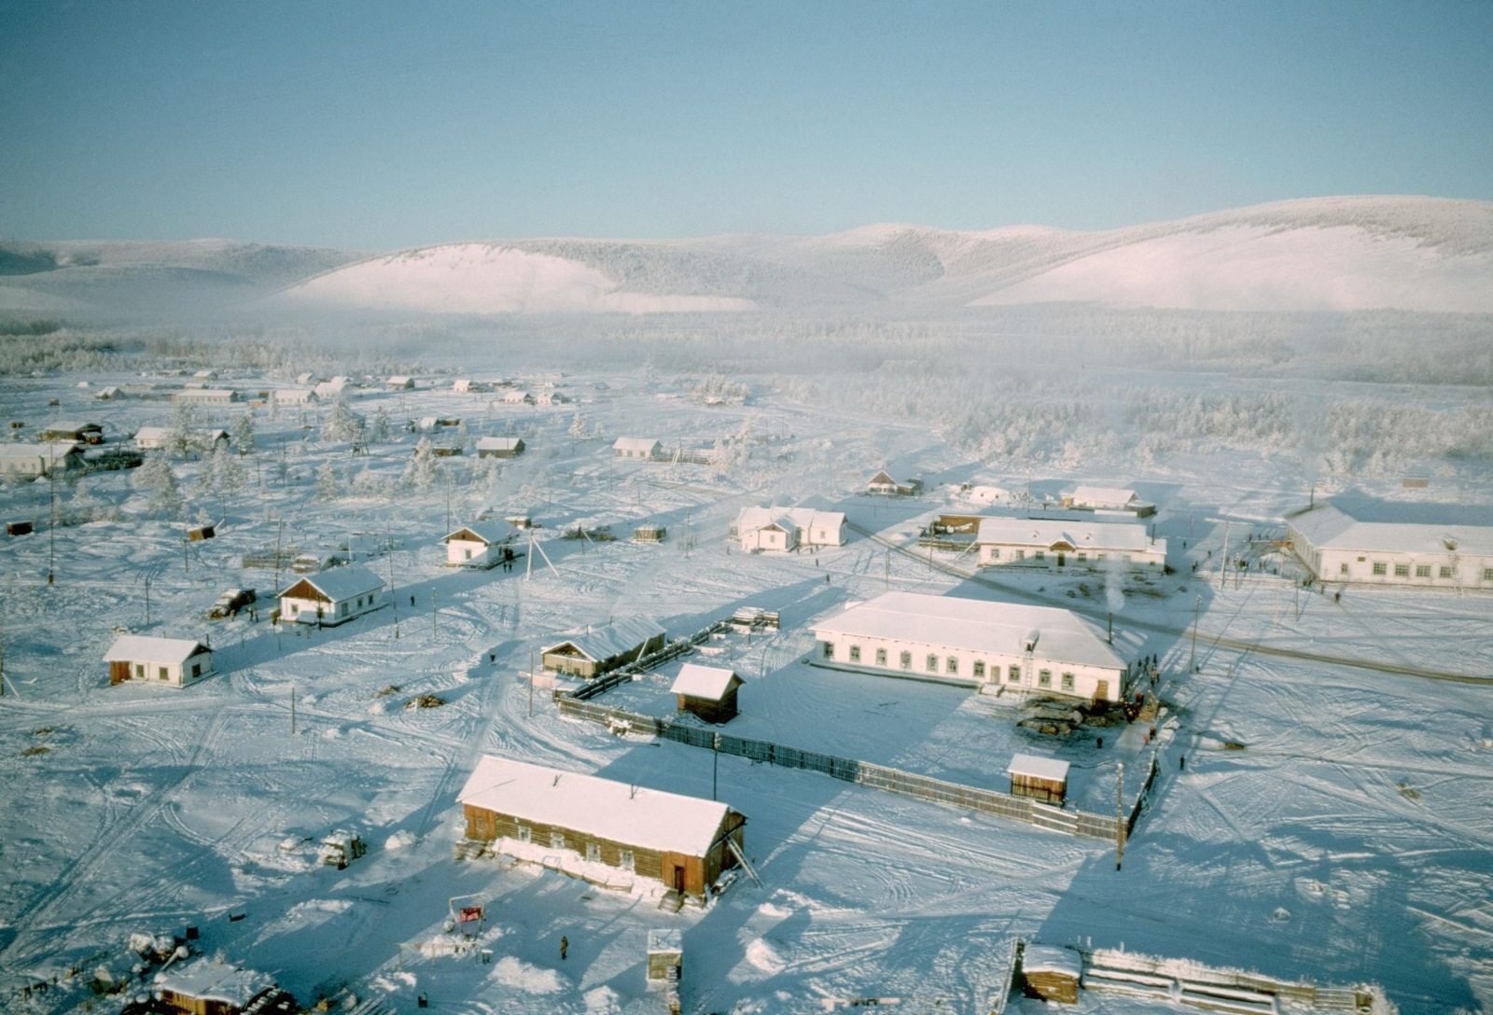
-67,7°С
Оймякон (Россия)

Slide 6
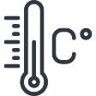
Температура
воздуха
Почему
такая разная температура?
Оттава (Канада)
Средняя годовая -11,9 °С
Бамако (Мали)
Средняя годовая +27,8 °C
Долина Смерти (США)
Максимальная +56,7 °C
Оймякон (Россия)
Минимальная -67,7 °С
7 класс
01 | 19

Slide 7
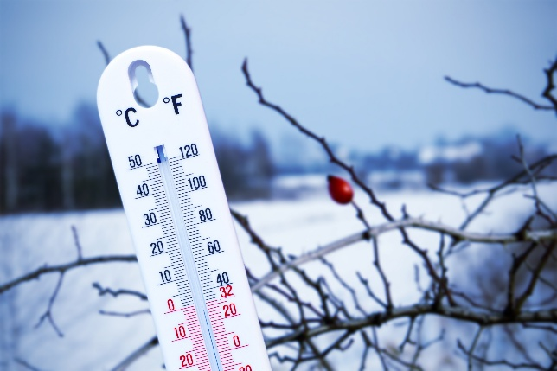
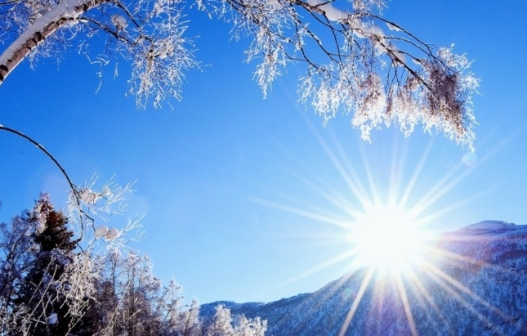

Понятие
Амплитуда
Закономерности
Факторы
Температура воздуха
Закономерности распределения температуры воздуха
7 класс
02 | 19

Slide 8
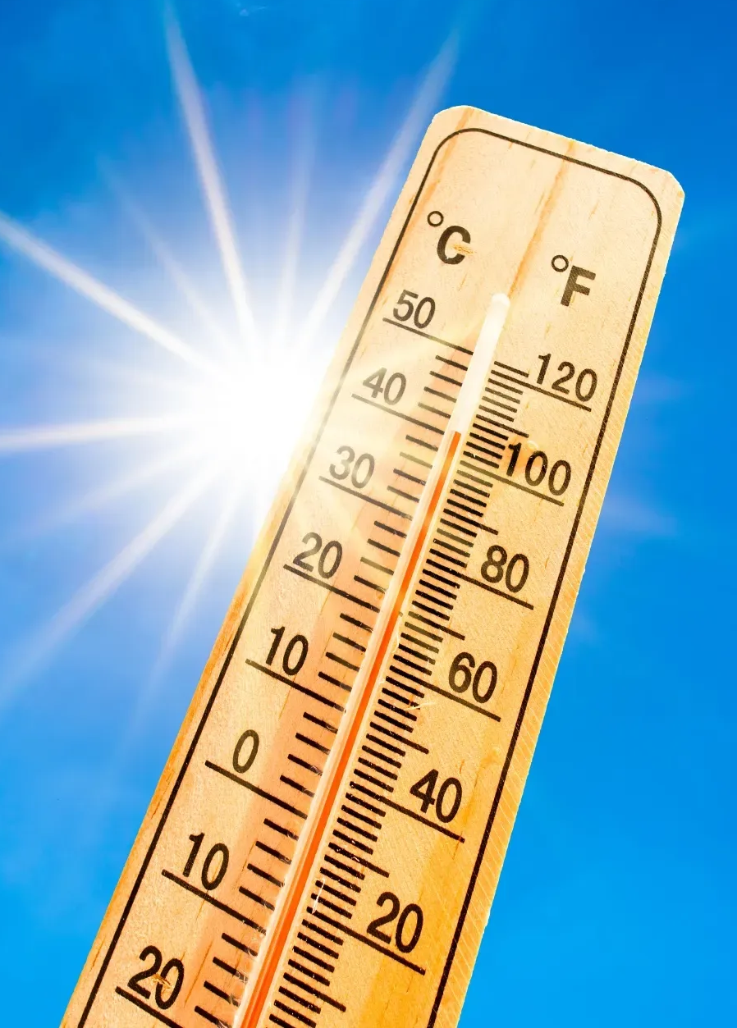
Температура
воздуха
Температура воздуха
Что это такое?
Величина, отражающая степень нагревания воздуха
Прибор для измерения
Термометр (от греческого термо — «тепло», метрон — «мера»)
Единица измерения
Величина, отражающая степень нагревания воздуха
7 класс
03 | 19

Slide 9
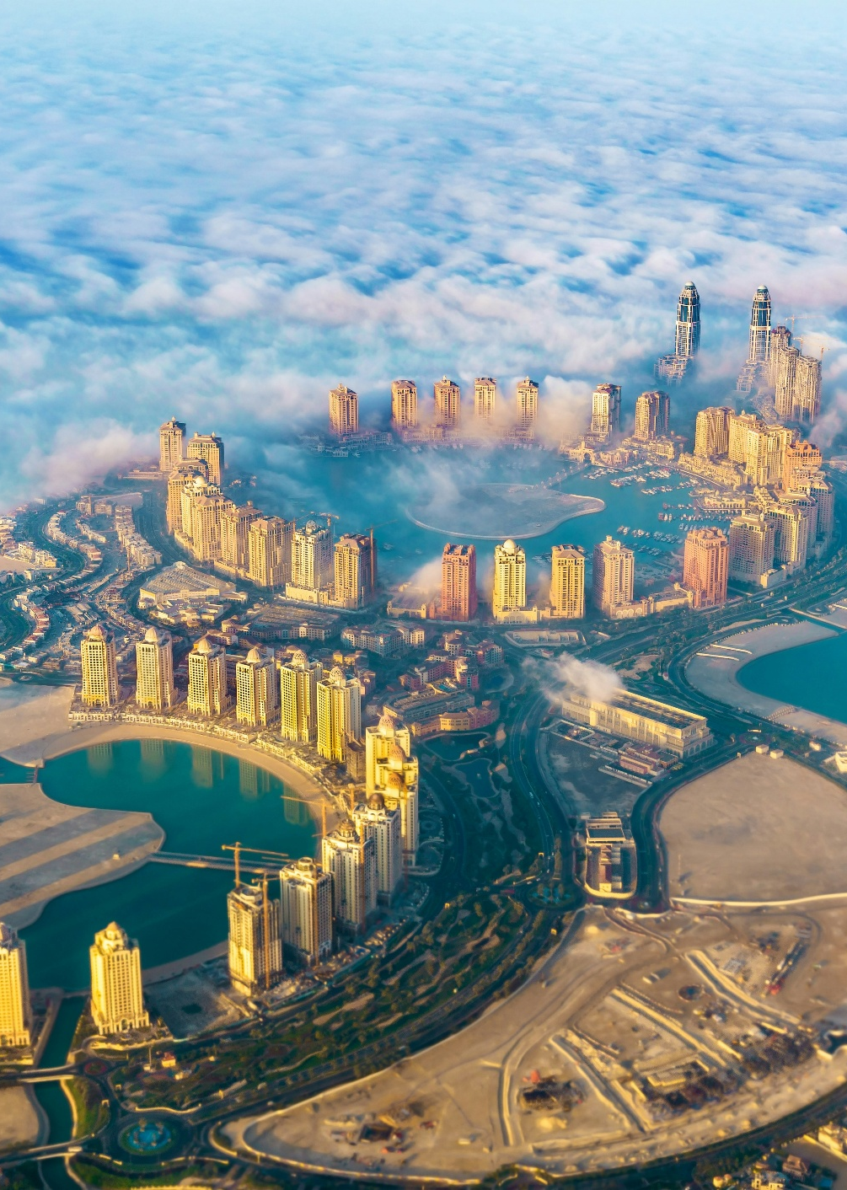
Температура
воздуха
Виды температуры
Максимальная температура
Самая высокая температура за сутки, месяц или год
Минимальная температура
Самая низкая температура за сутки, месяц или год
Средняя температура
Может быть средняя суточная, среднемесячная, среднегодовая
7 класс
04 | 19

Slide 10
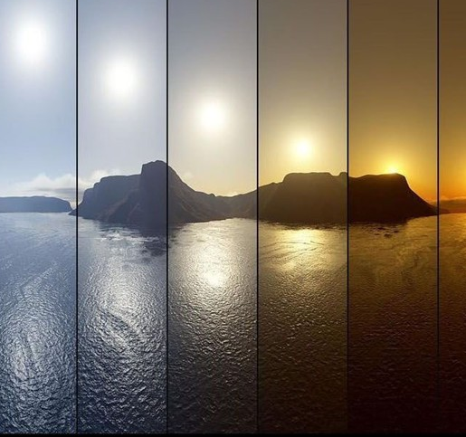
Температура
воздуха
Суточная амплитуда
Что это такое?
Минимум и максимум
Разность между самой высокой и самой низкой температурами воздуха за сутки
Максимум температуры — около 14–15 часов, минимум — перед восходом солнца.
Рекорды суточной амплитуды
Самая большая суточная амплитуда температуры наблюдается в тропических широтах (до 40°С), наименьшая — в экваториальных широтах (2–4°С).
05 | 19

Slide 11
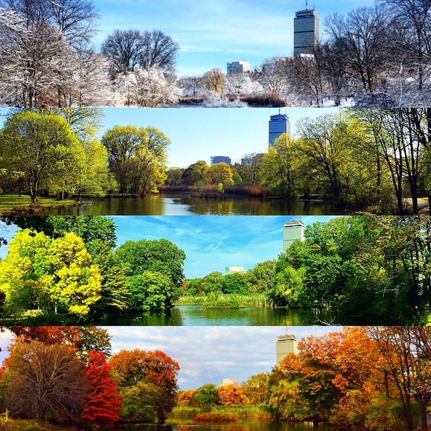
Температура
воздуха
Годовая амплитуда
Что это такое?
Минимум и максимум
Разница между температурами самого тёплого и самого холодного месяцев
Температуры на суше:
— Север: июль / январь
— Юг: январь / июль
Рекорды годовой амплитуды
Наибольшая годовая амплитуда температур наблюдается в умеренных и полярных широтах (до 60 °C), а наименьшая — в экваториальных (всего 1–2 °C).
06 | 19

Slide 12


Температура
воздуха
Рекорды
амплитуды температур
−48°C
+9°C
−67°C
+38°C
Наибольшее повышение температуры за 24 часа
Самый большой за все время температурный диапазон
+57°C
105,8°C
Лома, Монтана, США, 15 января 1972 года.
Верхоянск, Россия
1885 - 2020 годы
7 класс
07 | 19

Slide 13
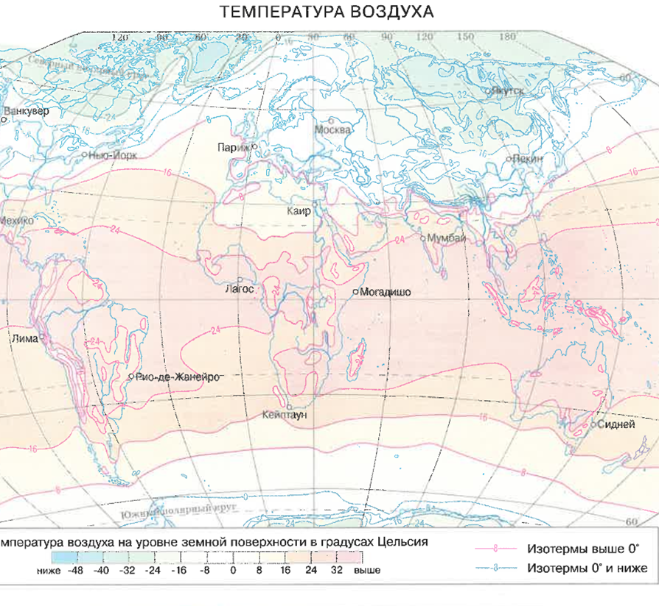
Температура
воздуха
Распределение температуры
по широтам
Количество света и тепла постепенно убывает от экватора к полюсам вслед за изменением угла солнечных лучей. Среднегодовые изотермы имеют направление, близкое к широтному.
Изотермы — линии, соединяющие на карте точки с одинаковыми температурами.
7 класс
01 | 30

Slide 14


Температура
воздуха
Распределение температуры
по широтам
Самой тёплой параллелью является 10° с. ш. (изотерма +28°С). Это так называемый термический экватор.
Из-за того что в Северном полушарии больше суши, оно теплее Южного.

Slide 15
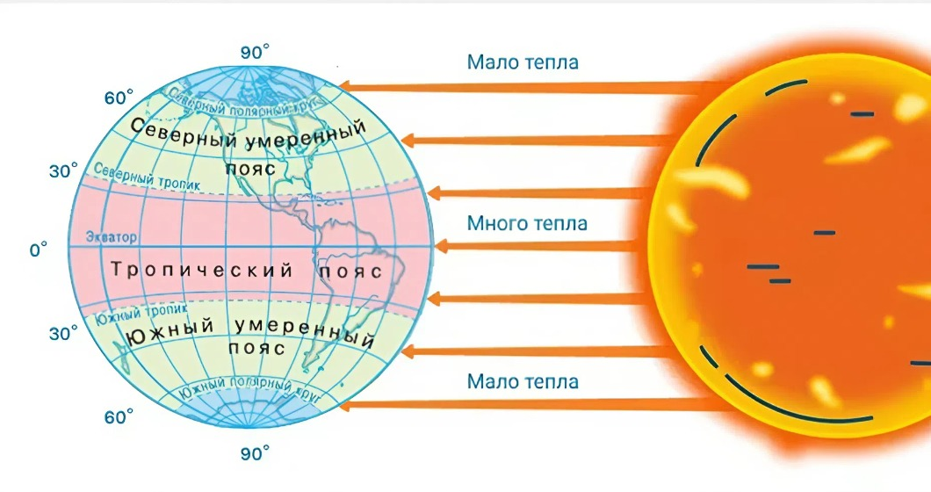
Пояса освещенности
Температура
воздуха
Пояса освещённости
— участки Земли, ограниченные тропиками и полярными кругами, с разными условиями освещённости и температуры.
Тропический пояс
Умеренные пояса
Полярные пояса
7 класс
10 | 19

Slide 16
Пояса освещенности
Температура
воздуха
Тропический пояс получает больше всего тепла в год: солнце дважды в году бывает в зените, угол падения лучей самый большой.
Тропический пояс
Умеренные пояса
Полярные пояса
7 класс
11 | 19

Slide 17
Пояса освещенности
Температура
воздуха
Расположены между тропиками и полярными кругами находятся. Здесь никогда не наступает полярная ночь и Солнце никогда не бывает в зените.
Тропический пояс
Умеренные пояса
Полярные пояса
7 класс
12 | 19

Slide 18
Пояса освещенности
Температура
воздуха
Расположены вокруг Северного и Южного полюсов, самые холодные. Здесь Солнце летом восходит невысоко, а зимой совсем не восходит (полярная ночь).
Тропический пояс
Умеренные пояса
Полярные пояса
7 класс
13 | 19

Slide 19
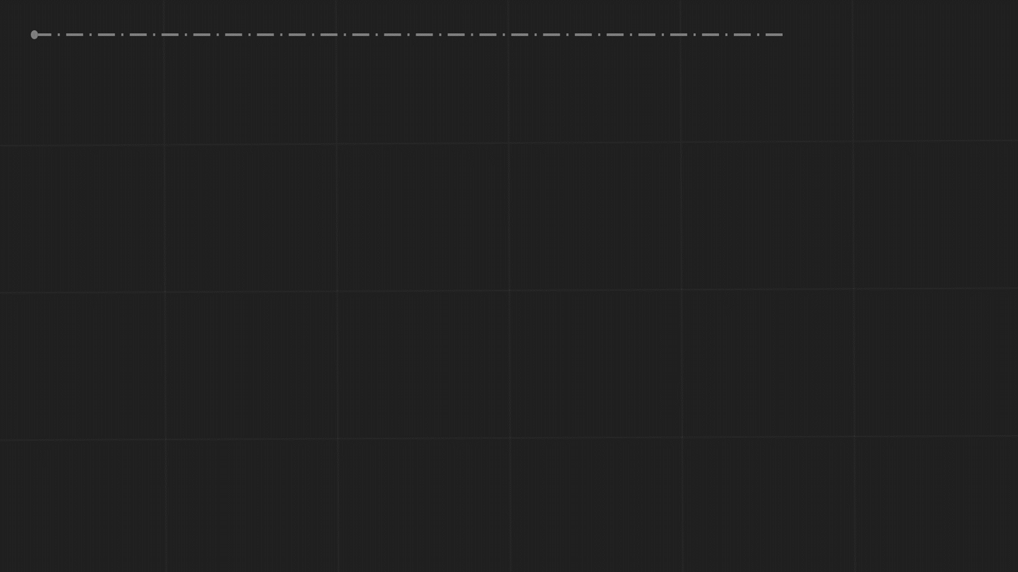
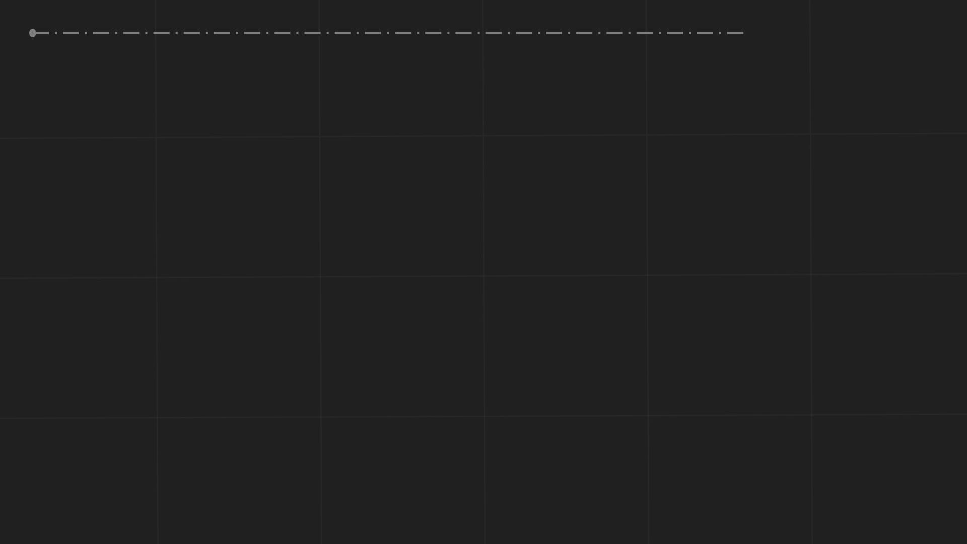
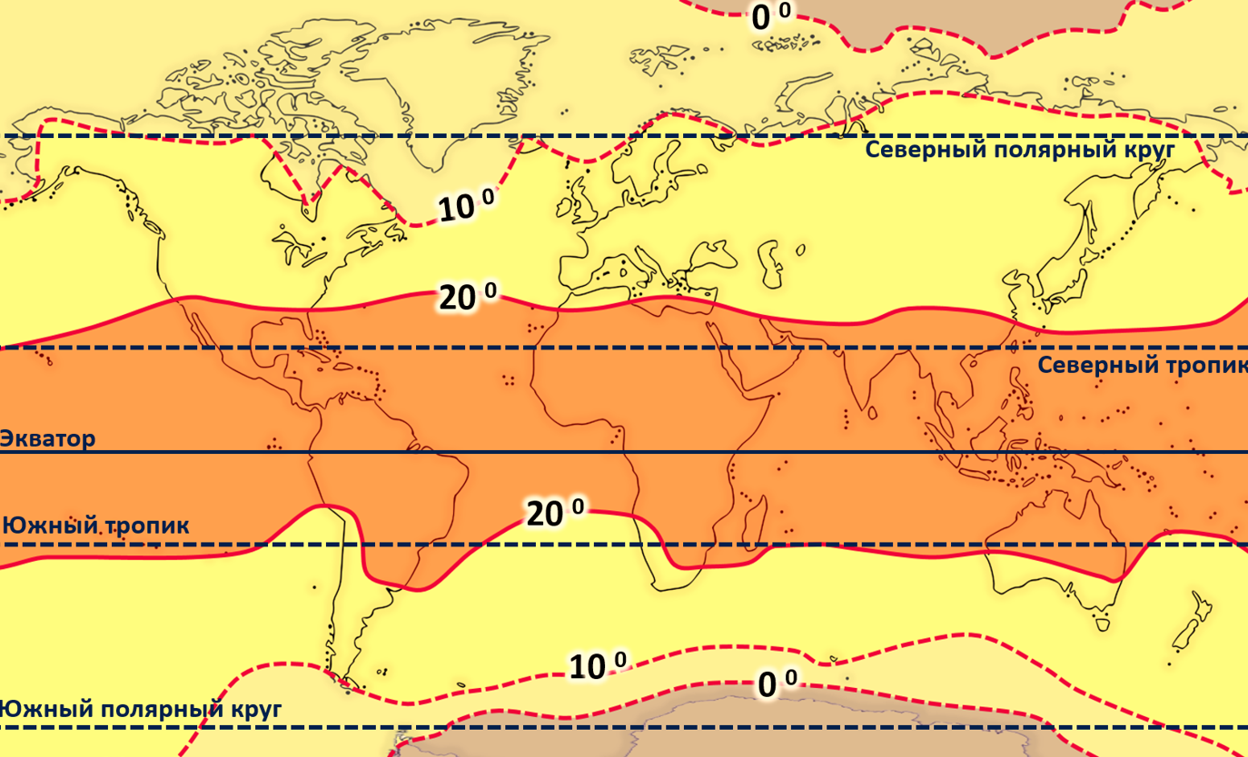
Тепловые пояса
Температура
воздуха
На основании различий в освещённости солнечными лучами земная поверхность разделена на 7 тепловых поясов
Жаркий пояс
Умеренные пояса
Холодные пояса
Пояса мороза
14 | 19

Slide 20
Тепловые пояса
Температура
воздуха
Условными границами тепловых поясов являются изотермы +20°С, +10 °С и 0°С.
Жаркий пояс
Умеренные пояса
Холодные пояса
Пояса мороза
15 | 19

Slide 21
Тепловые пояса
Температура
воздуха
Из-за неоднородности подстилающей поверхности и рельефа границы не везде совпадают с границами поясов освещённости.
Жаркий пояс
Умеренные пояса
Холодные пояса
Пояса мороза
16 | 19

Slide 22
Тепловые пояса
Температура
воздуха
Россия расположена в умеренном и холодном поясе освещённости, поэтому её климат характеризуется сменой сезонов
Жаркий пояс
Умеренные пояса
Холодные пояса
Пояса мороза
17 | 19

Slide 23
Итоги
Температура
воздуха
Температура воздуха
Распределение по широтам
Величина, отражающая степень нагревания воздуха
Температура понижается от экватора к полюсам из-за уменьшения угла падения солнечных лучей
Рекорды температур
Пояса освещенности
+56,7 °C (Долина Смерти, США)
–89,2 °C (Антарктида, станция «Восток»)
Участки Земли, ограниченные тропиками и полярными кругами, с разными условиями.
Амплитуда температур
Тепловые пояса
Разница между максимальной и минимальной температурами.
На основании различий в освещённости земная поверхность разделена на 7 тепловых поясов
7 класс
18 | 19

Slide 24


Температура
воздуха
СПАСИБО ЗА ВНИМАНИЕ
t.me/geographtime
461igf@mail.ru
7 класс
19 | 19

